Slide 1



问题引入
Re库的Match对象？

Slide 2
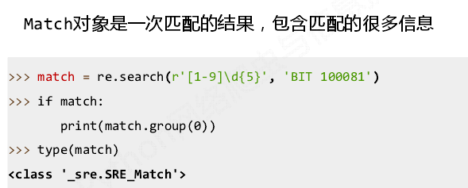
Re库的Match对象

Slide 3
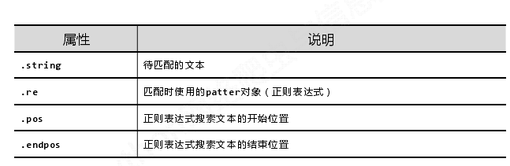
Re库的Match对象

Slide 4
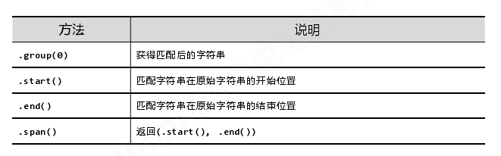
Re库的Match对象

Slide 5
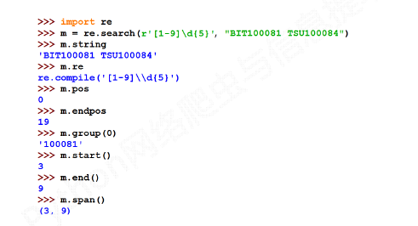
Re库的Match对象
可以通过不同的属性表示

